Slide 1
Intervention en situation de crise suicidaire
Déceler les signes de détresse psychologique
Évaluer l’urgence de la situation
Intervenir adéquatement selon le degré de l’urgence évalué

Slide 2
VRAI OU FAUX
En intervention, il faut croire la personne qui parle de suicide.
On ne doit pas craindre de parler ouvertement du suicide avec une personne qui nous lance des messages.
La plupart des personnes engagées dans un processus suicidaire envoient des signes, des messages directs ou indirects qui témoignent de leur détresse.
Les jeunes qui menacent de se suicider manipulent et ne le font généralement pas.
Le suicide est héréditaire , il est donc une affaire de famille.

Slide 3
VRAI OU FAUX
Aborder directement le sujet du suicide est la meilleure manière d’entamer le dialogue avec quelqu’un et ainsi faire de la prévention.
Si une personne était vraiment désireuse de se suicider, elle n’en parlerait pas et le ferait.
L’intervenant doit aussi respecter ses limites et aller chercher du soutien au besoin.
L’intervenant doit donner, à la personne suicidaire, ses propres recettes de bonheur.
L’intervenant ne doit pas tout faire à la place de la personne en crise suicidaire.

Slide 4
Vox-populi
Au Québec, combien de Québécois s’enlèvent la vie chaque jour ?
Combien de personnes sont endeuillées par le suicide d’une personne ?
Est-ce que le suicide est en hausse ou en baisse au Québec depuis les années 2000 ?
Quel groupe d’âge est le plus touché par le suicide au Québec ?
3
En moyenne 30
En baisse mais la demande d’aide a augmenté
35-49 ans – 34%
Source: Site internet du CPSQ

Slide 5
Quelques notions de base (pas dans les notes)
Homéostasie
Mécanismes d’adaptation
État de vulnérabilité
Passage à l’acte

Slide 6
Schéma de la crise
Inspiré de : Sylvie, Fanzolato, Les faces cachées de l’intervention en situation de crise, p. 90
Passage à l’acte
Désorganisation
État de crise
Réorganisation
État de vulnérabilité
État d’équilibre

Slide 7
Le processus suicidaire
Source: Phaneuf, J. M. Séguin, (1987), Suicide : Prévention et intervention, Montréal, Dossier du Conseil québécois pour l’enfance et la jeunesse
RECHERCHE DE SOLUTIONS
FLASHS SUICIDAIRES
PASSAGE
À L’ACTE
IDÉATIONS
RUMINATIONS
CRISTALLISATION

Slide 8
Le suicide est une solution permanente à un problème temporaire.

Slide 9
Les signes précurseurs: indices de la détresse psychologique
Indices émotifs/psychologiques
Tristesse
Absence d’émotion
Indécision
Anxiété élevée
Irritabilité
Bonne humeur soudaine, sentiment de légèreté
Perte de désir sexuel (aussi pour toutes activités)
Incapacité de jouir de n’importe quoi

Slide 10
Les signes précurseurs: indices de la détresse psychologique
Signes biologiques et physiques
État physique général- traits tirés, teint pâle, perte de poids, etc.
Hygiène négligée
Sommeil (hyper ou hypo « somnie »)
Niveau d’activité (hyperactivité, hypoactivité)
Difficulté de concentration
Désordre de l’appétit

Slide 11
Les signes précurseurs: indices de la détresse psychologique
Messages verbaux directs
Messages verbaux indirects
Réfèrent directement à l’idée de mort
« Je veux mourir »
« Je veux me tuer »
« Je vais aller rejoindre X »
« Je veux en finir »
Font référence à la mort mais de façon détournée
« J’ai trouvé la solution à mes problèmes »
« Je ne vous dérangerai plus »

Slide 12
Les signes précurseurs: indices de la détresse psychologique (p. 6 et suivantes)
Indices comportementaux
Changement important et radical sur le plan des attitudes et des comportements
Don, legs d’objet important pour la personne
Isolement
Pleure
Agressivité
Lettre de départ, testament, préparation de départ, etc.

Slide 13
Les signes précurseurs: indices de la détresse psychologique (p. 6 et suivantes)
Indices comportementaux
Discours négatif
Émotions non conforme à ce qui serait attendu (agressivité / pas d’émotion / grande peine)
Grande fatigue, manque d’énergie, lenteur…
Isolement, retrait
Consommation abusive

Slide 14
En résumé…
Remarquer les changements importants
dans le comportement, le niveau de
motivation, le sommeil, l’énergie, etc.
Ce sont des indices que « quelque chose » ne va pas… ensuite vous évaluerez la situation et sa dangerosité…

Slide 15
Présentation de la formation
Intervenir auprès de la personne suicidaire à l’aide de bonnes pratiques
https://www.aqps.info/se-former/
Les diapositives sont des extraits du cahier du participant

Slide 16
Structure de l’intervention

Slide 17
Structure de l’intervention

Slide 18
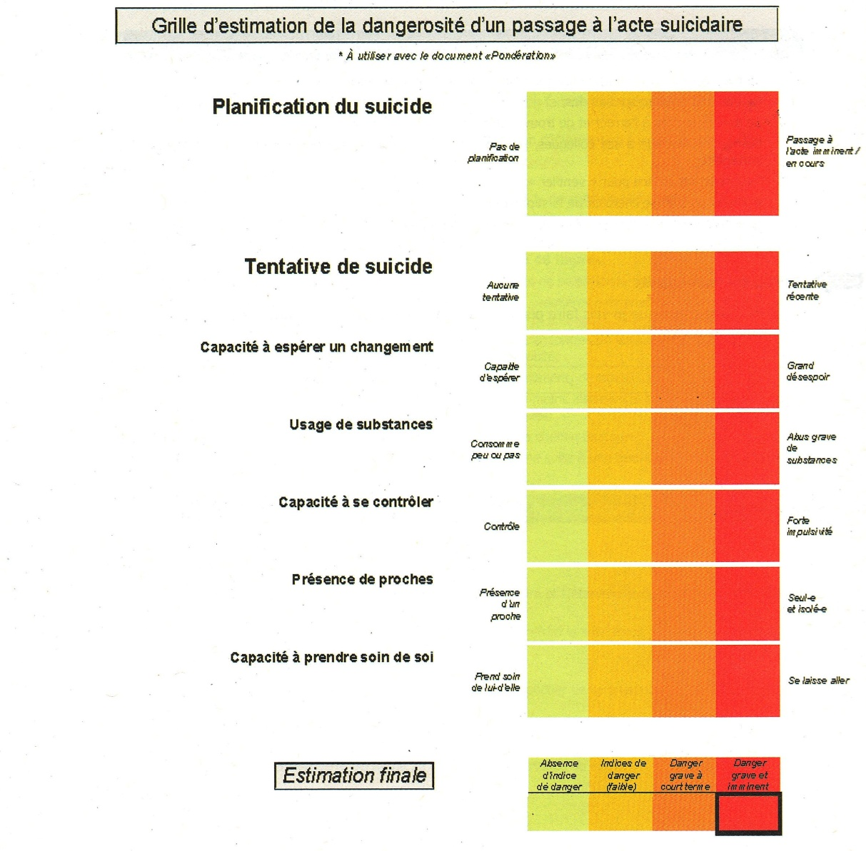
Grille d’évaluation de la dangerosité d’un passage à l’acte suicidaire

Slide 19
Exploration, ambivalence et repositionnement

Slide 20
Le risque suicidaire
FAIBLE
Aucune intention de passer à l’acte
Vagues pensées suicidaires
MOYEN
Pas de plan précis ou plan incomplet
Prévoit de passer à l’acte dans plus de 48 heures
ÉLEVÉ
C.O.Q. est complet, dans moins de 48 heures
Moyen accessible
La tentative est faite

Slide 21
L’intervention
Dans un premier temps…
Créer un climat de confiance
(attitudes, lieu, disponibilité, etc.)
Être prêt(e) à entendre les idées suicidaires et la détresse de l’autre

Slide 22
L’intervention
Ensuite…
Parler directement du suicide
Vérifier le C.O.Q. – urgence suicidaire
Trouver l’élément déclencheur
Trouver la meilleure approche
Identifier les moyens déjà utilisés
Identifier ses ressources: personnelles, communautaires, professionnelles, etc.
Référer selon ses besoins
Responsabiliser la personne

Slide 23
L’intervention
Ne pas oublier de toujours…
Respecter le rythme de la personne
Entendre sa souffrance
Respecter les silences
Donner de l’importance à la partie qui veut vivre
Raccrocher la personne à ce qu’elle aime
Respecter vos limites et les limites de l’intervention

Slide 24
L’intervention
Selon l’urgence suicidaire…
FAIBLE
Offrir un suivi
Référer au CPS, psychologue école, CSSS, etc.
Créer un filet de sécurité – ressources
Résolution de problème par la relation d’aide

Slide 25
L’intervention
Selon l’urgence suicidaire…
MOYENNE
Offrir un suivi
Référer au CPS, psychologue école, CSSS, etc.
Créer un filet de sécurité – ressources
Résolution de problème par la relation d’aide professionnelle
Pacte de vie

Slide 26
L’intervention
Selon l’urgence suicidaire…
ÉLEVÉE
Pacte de vie
Référer à des ressources spécialisées
Si non collaboration : appeler le 911
Amener la personne à l’hôpital

Slide 27
L’intervention
Ce qu’il faut éviter…
Donner sa recette du bonheur
Trouver des solutions à la place de la personne
Minimiser sa souffrance

Slide 28
L’intervention
Le pacte de vie
Date : ______________________________
Je, __________________________________________, m’engage à :
Ne pas poser de geste suicidaire avant (date, nombre d’heures, prochain rdv, etc.)
Appeler (nom de l’intervenant) si le désir de passer à l’acte me semble incontrôlable
Appelle le Centre de Prévention du suicidaire au 418-643-4588 ou le 1-866-APPELLE (277-3553)
Signature (de l’intervenant) Signature (de la personne)

Slide 29
VIDÉOS COMPLÉMENTAIRES:
CRISE SUICIDAIRE DI-TSA
https://ditsasuicide.ca/gerer-episode-suicidaire/agir-intervenir-pour-gerer-episode-suicidaire/
Intervention par texto:
https://comprendrelesuicide.uqam.ca/fr/video/levaluation-des-meilleures-pratiques-dintervention-par-texto-en-prevention-du-suicide
Postvention (accompagnement des familles):
https://crise.ca/webinaires/saison-2019/la-postvention-comment-accompagner-les-familles-endeuillees-par-le-suicide-dun-adolescent/
Suicide communauté autochtones
https://www.thecanadianencyclopedia.ca/fr/article/suicide-among-indigenous-peoples-in-canada

Slide 30
Guide:
https://publications.msss.gouv.qc.ca/msss/fichiers/2010/10-247-02.pdf

Slide 31
À vous maintenant d’intervenir!!

